Slide 1




TRƯỜNG TIỂU HỌC CHU VĂN AN
CHÀO MỪNG QUÝ THẦY CÔ
VỀ DỰ GIỜ THĂM LỚP
MÔN TIẾNG VIỆT
Bài 1: TÔI LÀ HỌC SINH LỚP 2 (T1)
Giáo viên: Trần Thị Hải Lý

Slide 2
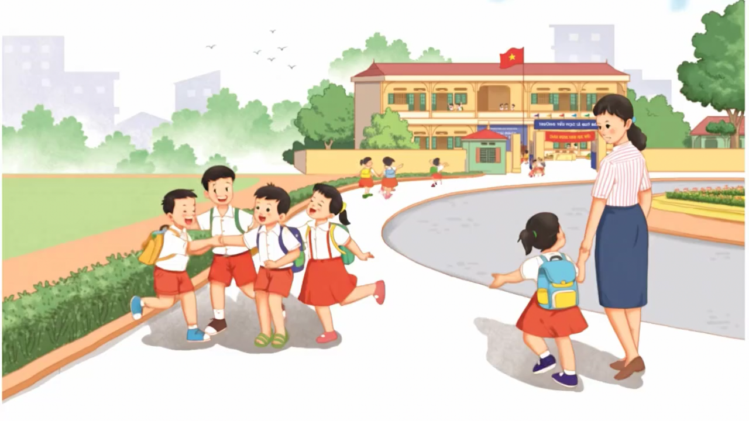

Slide 3

Thứ…….ngày ……. tháng ……. năm 2025
TIẾNG VIỆT
Bài 1: TÔI LÀ HỌC SINH LỚP 2

Slide 4
Thứ 2 ngày 8 tháng 9 năm 2025
TIẾNG VIỆT
Bài 1: TÔI LÀ HỌC SINH LỚP 2
1
Ngày khai trường đã đến.
Sáng sớm, mẹ mới gọi một câu mà tôi đã vùng dậy, khác hẳn mọi ngày. Loáng một cái, tôi đã chuẩn bị xong mọi thứ. Bố ngạc nhiên nhìn tôi, còn mẹ cười tủm tỉm. Tôi rối rít: “Con muốn đến sớm nhất lớp.”
Tôi háo hức tưởng tượng ra cảnh mình đến đầu tiên, cất tiếng chào thật to những bạn đến sau. Nhưng vừa đến cổng trường, tôi đã thấy mấy bạn cùng lớp đang ríu rít nói cười ở trong sân. Thì ra, không chỉ mình tôi muốn đến sớm nhất. Tôi chào mẹ, chạy ào vào cùng các bạn.
2
Chúng tôi tranh nhau kể về chuyện ngày hè. Ngay cạnh chúng tôi, mấy em lớp 1 đang rụt rè níu chặt tay bố mẹ, thật giống tôi năm ngoái. Trước các em, tôi thấy mình lớn bổng lên. Tôi đã là học sinh lớp 2 rồi cơ mà.
(Văn Giá)
3

Slide 5
Thứ 2 ngày 8 tháng 9 năm 2025
TIẾNG VIỆT
Bài 1: TÔI LÀ HỌC SINH LỚP 2
1
Ngày khai trường đã đến.
Sáng sớm, mẹ mới gọi một câu mà tôi đã vùng dậy, khác hẳn mọi ngày. Loáng một cái, tôi đã chuẩn bị xong mọi thứ. Bố ngạc nhiên nhìn tôi, còn mẹ cười tủm tỉm. Tôi rối rít: “Con muốn đến sớm nhất lớp.”
Tôi háo hức tưởng tượng ra cảnh mình đến đầu tiên, cất tiếng chào thật to những bạn đến sau. Nhưng vừa đến cổng trường, tôi đã thấy mấy bạn cùng lớp / đang ríu rít nói cười / ở trong sân. Thì ra, không chỉ mình tôi muốn đến sớm nhất. Tôi chào mẹ, chạy ào vào cùng các bạn.
2
Chúng tôi tranh nhau kể về chuyện ngày hè. Ngay cạnh chúng tôi, mấy em lớp 1 / đang rụt rè / níu chặt tay bố mẹ, thật giống tôi năm ngoái. Trước các em, tôi thấy mình lớn bổng lên. Tôi đã là học sinh lớp 2 rồi cơ mà.
(Văn Giá)
3

Slide 6
Thứ 2 ngày 8 tháng 9 năm 2025
TIẾNG VIỆT
Bài 1: TÔI LÀ HỌC SINH LỚP 2
Luyện đọc
Tìm hiểu bài
Loáng,
rối rít,
ríu rít,
rụt rè,
níu chặt
Loáng,
níu,
lớn bổng,
I. Trả lời câu hỏi
1. Những chi tiết nào cho thấy bạn nhỏ rất háo hức đến trường vào ngày khai trường?
Nhưng vừa đến cổng trường,/ tôi đã thấy mấy bạn cùng lớp/ đang ríu rít nói cười/ ở trong sân;
Ngay cạnh chúng tôi,/ mấy em lớp 1/ đang rụt rè/ níu chặt tay bố mẹ,/ thật giống tôi năm ngoái.//
a. vùng dậy
b. muốn đến sớm nhất lớp.
c. chuẩn bị rất nhanh.
d. thấy mình lớn bổng lên

Slide 7
Thứ 2 ngày 8 tháng 9 năm 2025
TIẾNG VIỆT
Bài 1: TÔI LÀ HỌC SINH LỚP 2
Luyện đọc
Tìm hiểu bài
Loáng,
rối rít,
ríu rít,
rụt rè,
níu chặt
Loáng,
níu,
lớn bổng,
I. Trả lời câu hỏi
2. Bạn ấy có thực hiện được mong muốn đến sớm nhất lớp không? Vì sao?
Nhưng vừa đến cổng trường,/ tôi đã thấy mấy bạn cùng lớp/ đang ríu rít nói cười/ ở trong sân;
Ngay cạnh chúng tôi,/ mấy em lớp 1/ đang rụt rè/ níu chặt tay bố mẹ,/ thật giống tôi năm ngoái.//
Bạn nhỏ không thực hiện được mong muốn sớm nhất lớp vì ngay khi đến cổng trường đã thấy mấy bạn cùng lớp đang líu ríu nói cười ở trong sân.

Slide 8
Thứ 2 ngày 8 tháng 9 năm 2025
TIẾNG VIỆT
Bài 1: TÔI LÀ HỌC SINH LỚP 2
Luyện đọc
Tìm hiểu bài
Loáng,
rối rít,
ríu rít,
rụt rè,
níu chặt
Loáng,
níu,
lớn bổng,
I. Trả lời câu hỏi
3. Bạn ấy nhận ra mình thay đổi như thế nào sau khi lên lớp 2?
Nhưng vừa đến cổng trường,/ tôi đã thấy mấy bạn cùng lớp/ đang ríu rít nói cười/ ở trong sân;
Ngay cạnh chúng tôi,/ mấy em lớp 1/ đang rụt rè/ níu chặt tay bố mẹ,/ thật giống tôi năm ngoái.//
Bạn nhỏ thấy mình lớn bổng lên trước các em học sinh lớp một.

Slide 9
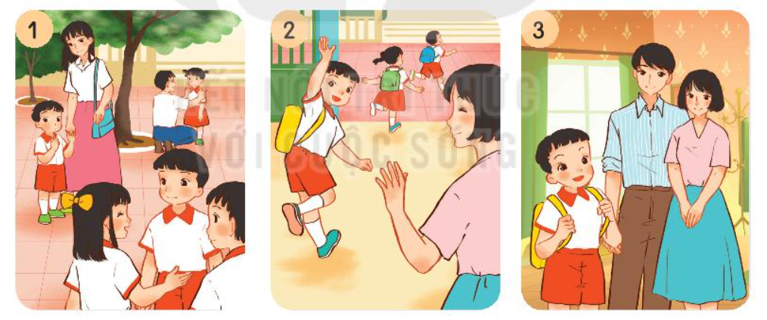
Thứ…….ngày ……. tháng ……. năm 2025
TIẾNG VIỆT
Bài 1: TÔI LÀ HỌC SINH LỚP 2
Luyện đọc
Tìm hiểu bài
Loáng,
rối rít,
ríu rít,
rụt rè,
níu chặt
Loáng,
níu,
lớn bổng,
I. Trả lời câu hỏi
4. Tìm tranh thích hợp với mỗi đoạn trong bài đọc.
Nhưng vừa đến cổng trường,/ tôi đã thấy mấy bạn cùng lớp/ đang ríu rít nói cười/ ở trong sân;
Ngay cạnh chúng tôi,/ mấy em lớp 1/ đang rụt rè/ níu chặt tay bố mẹ,/ thật giống tôi năm ngoái.//
3
2
1

Slide 10
Thứ 2 ngày 8 tháng 9 năm 2025
TIẾNG VIỆT
Bài 1: TÔI LÀ HỌC SINH LỚP 2
Luyện đọc
Tìm hiểu bài
Loáng,
rối rít,
ríu rít,
rụt rè,
níu chặt
Loáng,
níu,
lớn bổng,
II. Luyện tập theo văn bản đọc
1. Từ nào dưới đây nói về các em lớp 1 trong ngày khai trường?
Nhưng vừa đến cổng trường,/ tôi đã thấy mấy bạn cùng lớp/ đang ríu rít nói cười/ ở trong sân;
Ngay cạnh chúng tôi,/ mấy em lớp 1/ đang rụt rè/ níu chặt tay bố mẹ,/ thật giống tôi năm ngoái.//
a. ngạc nhiên b. háo hức c. rụt rè
2. Thực hiện các yêu cầu sau:
a. Nói lời chào tạm biệt mẹ trước khi đến trường.
b. Nói lời chào thầy, chào cô giáo khi đến lớp.
c. Cùng bạn nói và đáp lời chào khi gặp nhau ở trường.

Slide 11
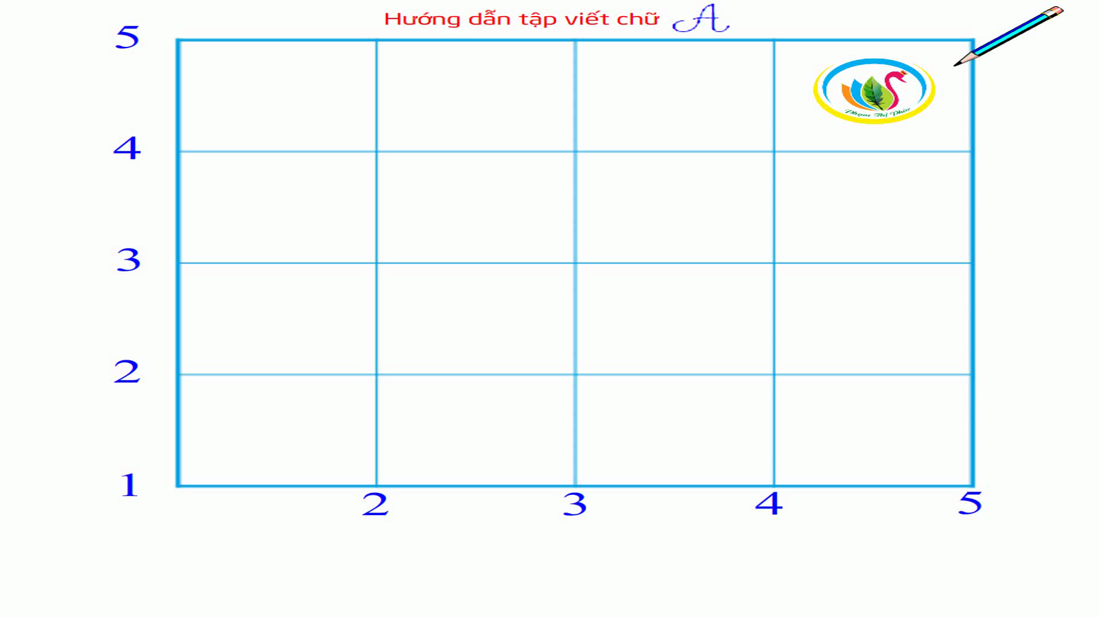
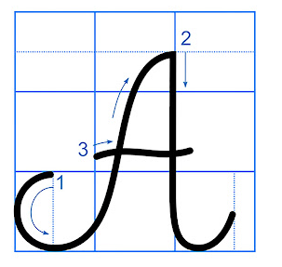
Thứ 2 ngày 8 tháng 9 năm 2025
TIẾNG VIỆT
Bài 1: TÔI LÀ HỌC SINH LỚP 2
TẬP VIẾT

Slide 12

Thứ 2 ngày 8 tháng 9 năm 2025
TIẾNG VIỆT
Bài 1: TÔI LÀ HỌC SINH LỚP 2
TẬP VIẾT
Viết từ ứng dụng
/
Ánh nắng tràn ngập sân trường.

Slide 13

XIN CHÂN THÀNH CẢM ƠN
QUÝ THẦY CÔ GIÁO VÀ CÁC EM

